Slide 1
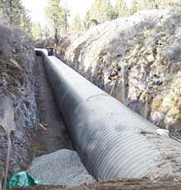
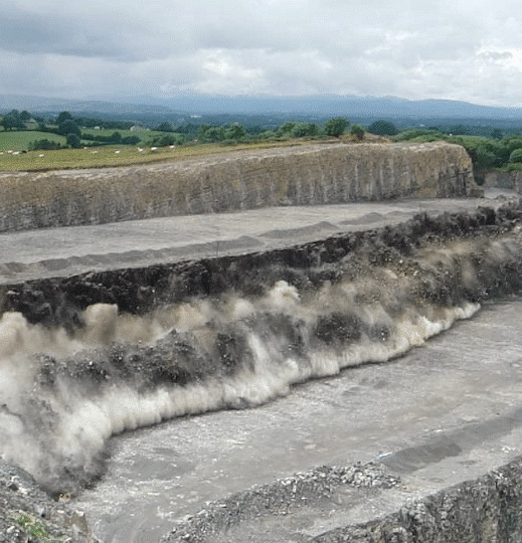
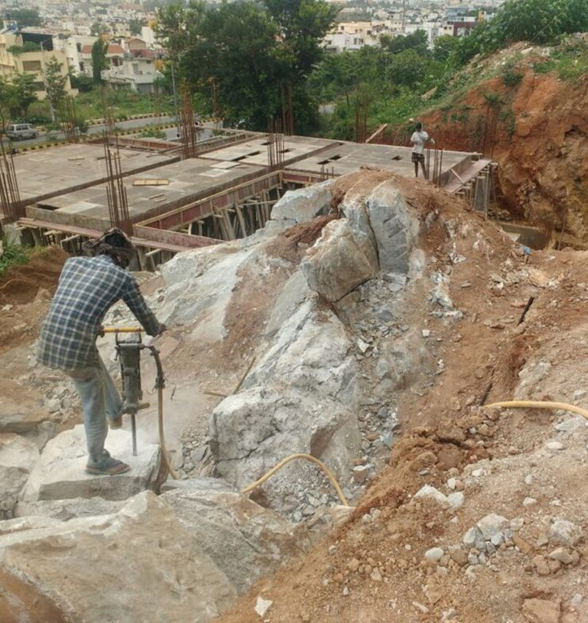
מבוא- שימוש בחומרי נפץ בעבודות אזרחיות
מרצה- ניסים מור

Slide 2
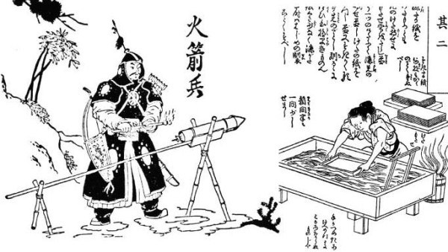
התפתחות
חומרי נפץ/הדף

Slide 3
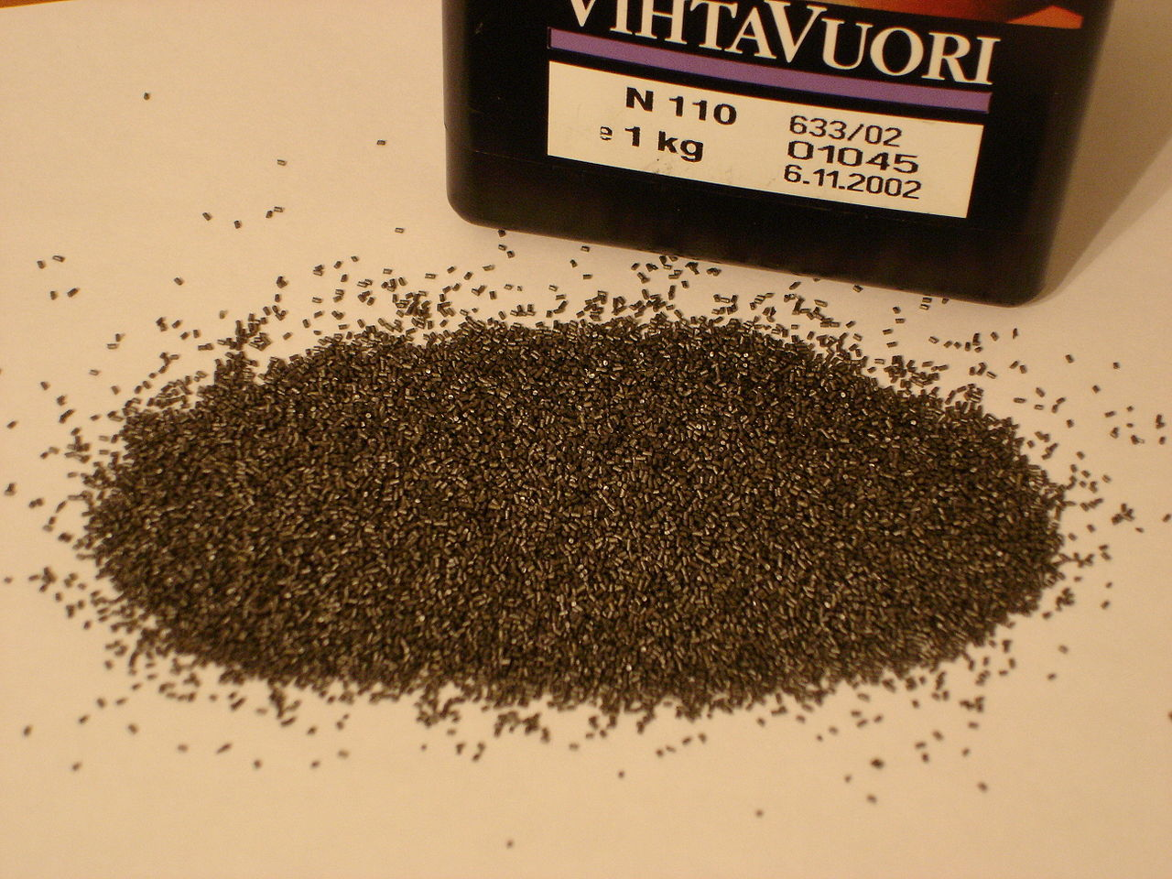
קצת היסטוריה
מעצם בריאתם של חומרי הדף ונפץ הם נועדו למטרות הרס וחורבן (מלחמות/מאבקים)
השימוש של חומרי הדף ונפץ כמקור אנרגיה לביצוע עבודות חציבה ,בניה ופיתוח נעשו בשלב מאוחר יותר.
החומר הראשון שהומצא היה אבק השריפה השחור והוא פותח על ידי הסינים במאה ה-9 כשבתחילה שימש בעיקר כחומר בעירה בזיקוקין דינור.
באמצע המאה ה-13 גילו האירופים את הפוטנציאל הגלום בחומר והשתמשו בו למטרות מלחמה (רובים, תותחים)
השימוש הראשון של אבק שריפה שחור בעבודות אזרחיות היה בתחילת המאה השבע עשרה.

Slide 4
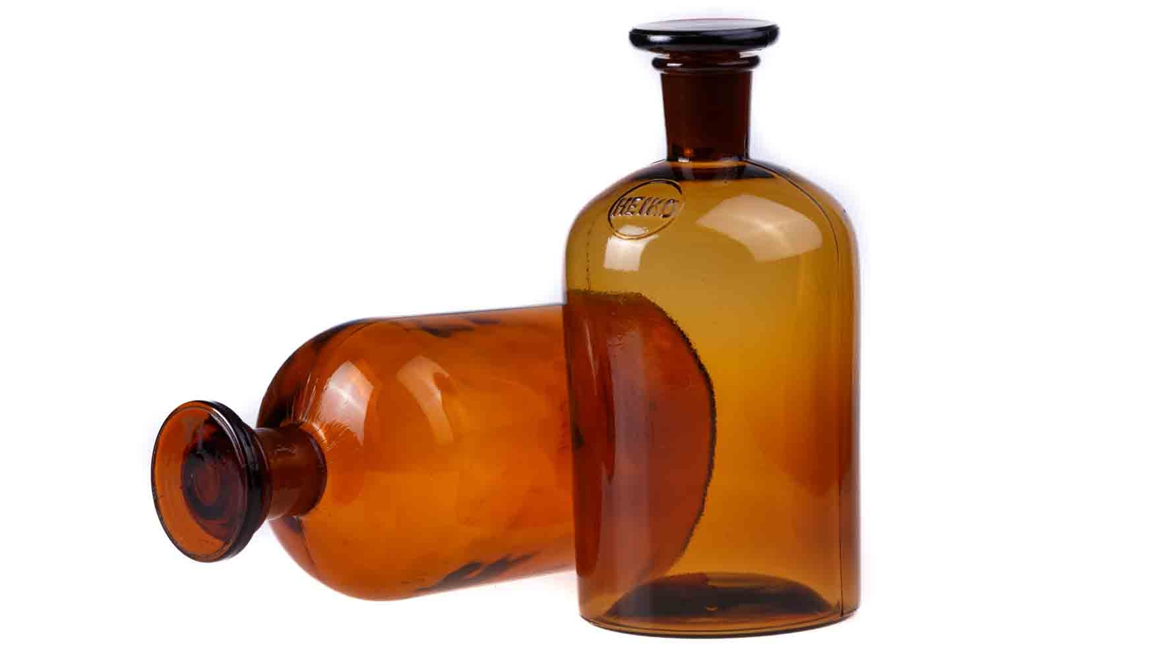
התרחבות העבודות האזרחיות הביאו לפיתוחם של חומרי נפץ מרסקים בסוף המאה השמונה עשרה.
1846- פרופסור אסקנין סובררו כימאי באונברסיטה באטליה פיתח את חומר הנפץ המרסק הראשון ניטרו-גלצירין.(נוזל שמנוני, שקוף וצהבהב)
חומר נפץ בעל רסיקות גבוה ואף רגישות גבוהה שהביאה לתאונות רבות באחסנה, הובלה ובשימוש.

Slide 5
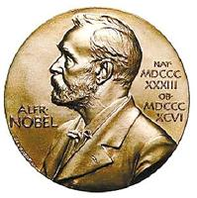
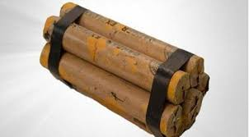
1867- אלפרד נובל עושה מאמצים רבים כדי להקטין את הרגישות של הניטרו-גלצירין
וכך נולד הדינמיט הראשון.
הניטרו גלצירין הוספג בחומר אינרטי
שנקרא היקסלגוהר

Slide 6
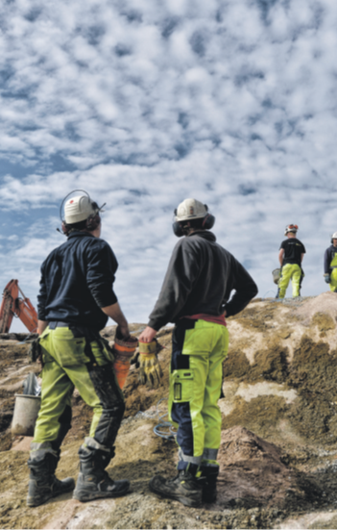
מאז ועד היום.....
חומרי הנפץ הראשונים היו רגישים מאוד דבר שהוביל לתאונות רבות במהלך הייצור, האחסנה, ההובלה והשימוש.
פיתוחם של חומרי נפץ בטוחים ואדישים יותר הצריכה הפעלה באמצעות חומרי נפץ יוזמים ומאיצים.
ככל שגדל השימוש בחומרי נפץ לעבודות בניה ופיתוח כך התפתחו להם סוגים רבים של חומרי נפץ כאשר המרכיב המרכזי היום בחומרי נפץ אזרחיים הוא אמוניום ניטראט.
מרביתם של חומרי הנפץ האזרחיים (והאביזרים הנילווים) בשימוש בארץ מיוצרים בתעשייה הישראלית. (חרושת חן ותע"ש-פרוייקט יובל)

Slide 7
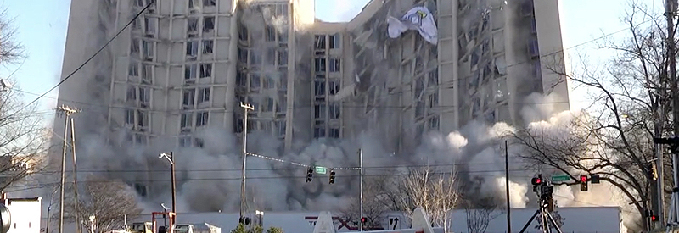
שימושים אזרחיים בחומרי נפץ

Slide 8
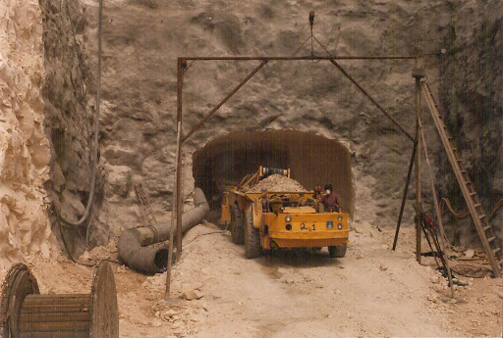
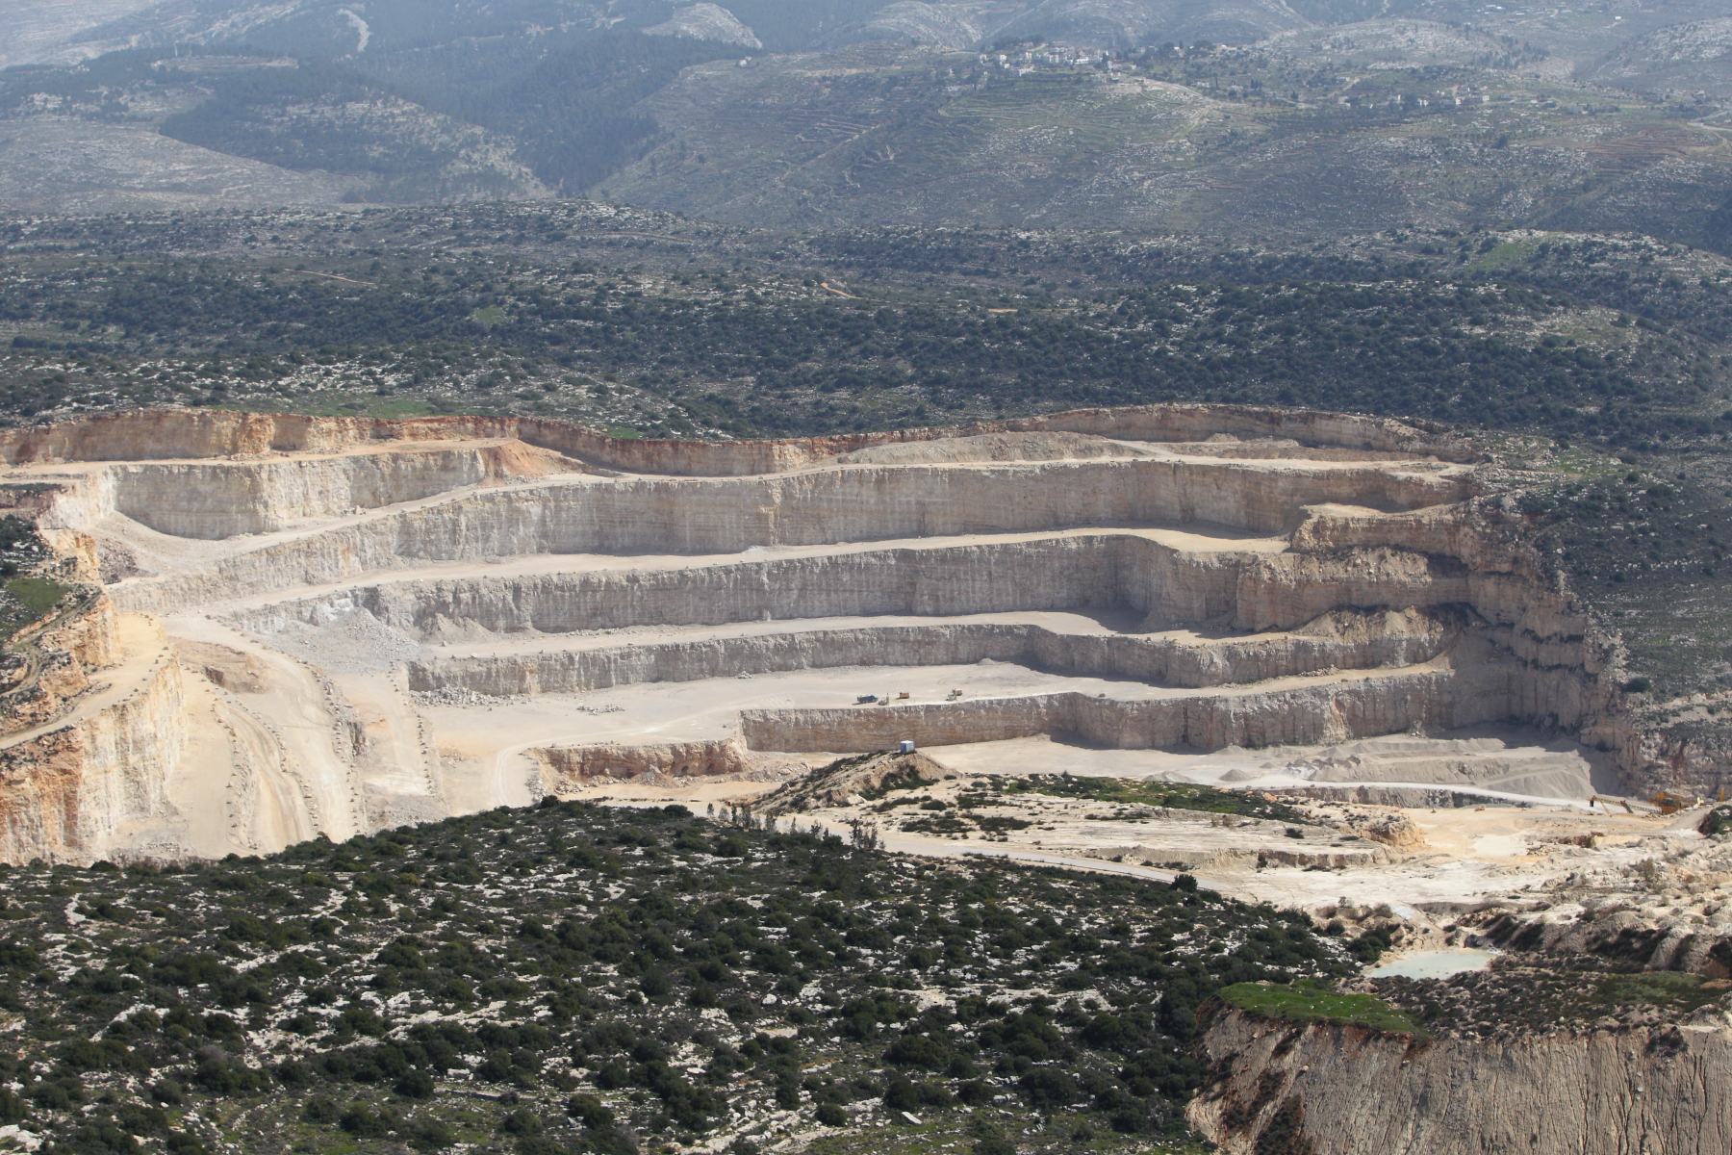
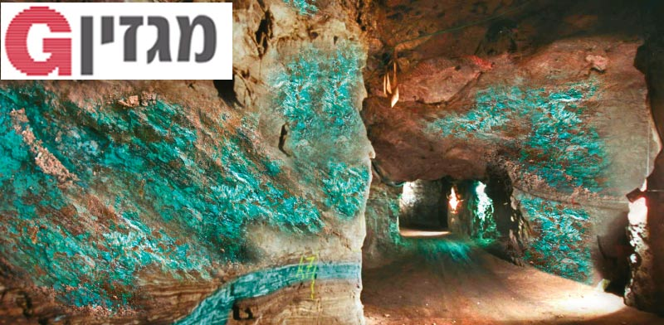
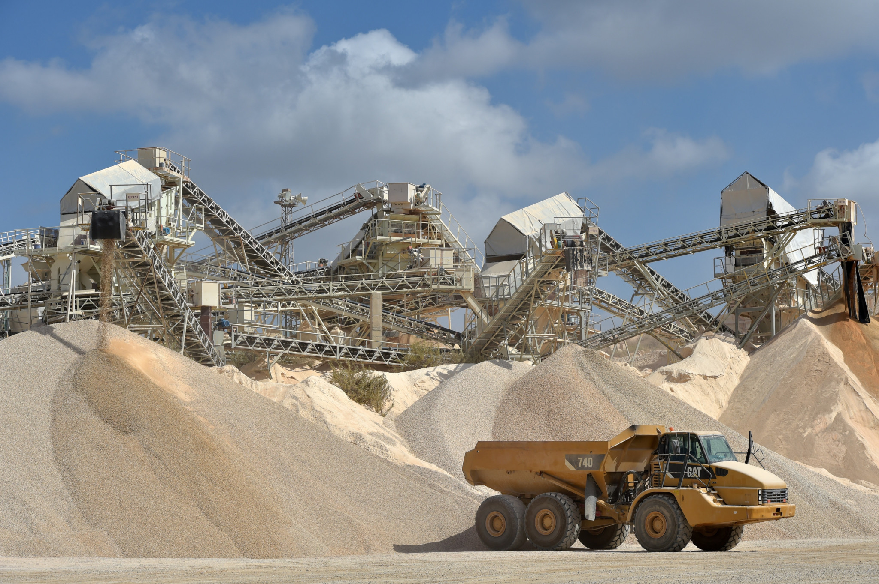
חציבה של חומרי גלם
  מכרה סגור
מכרה פתוח
אבן
עפרות מתכת
פחם
מלח
יהלומים

Slide 9
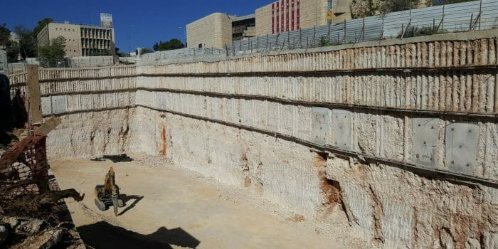
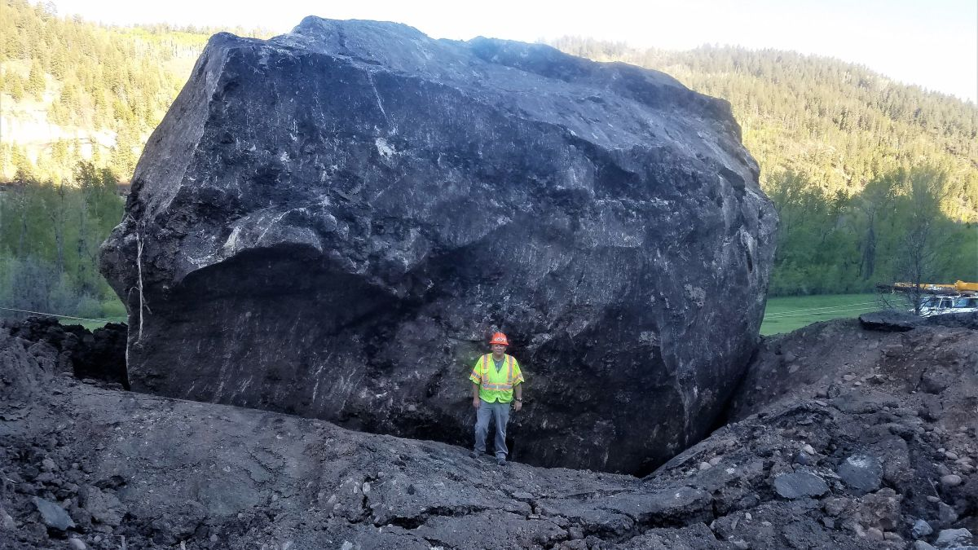
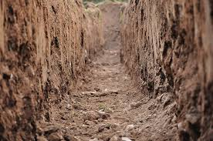
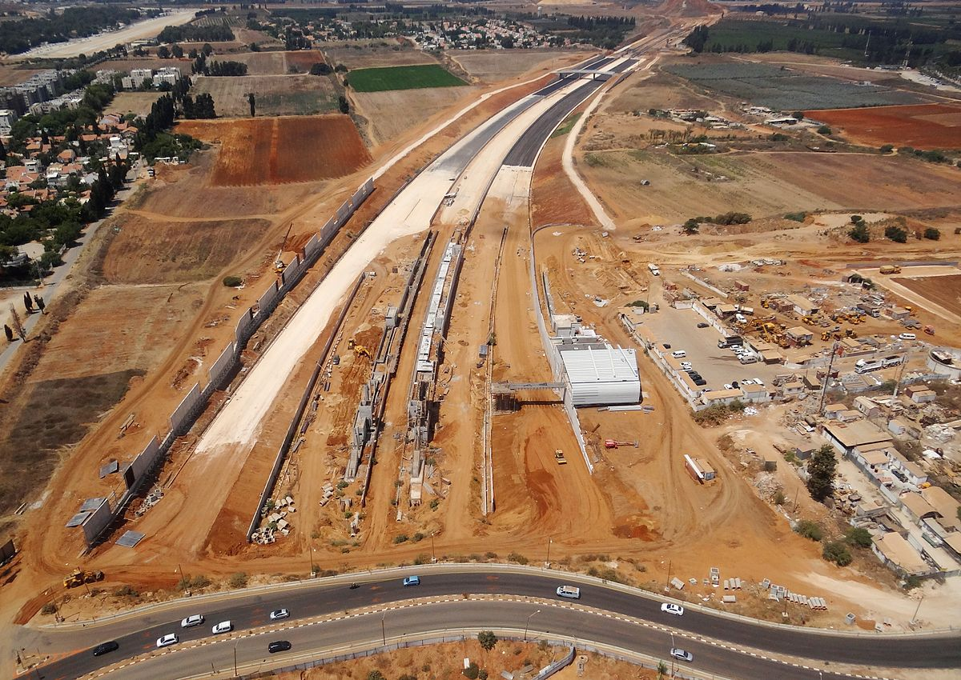
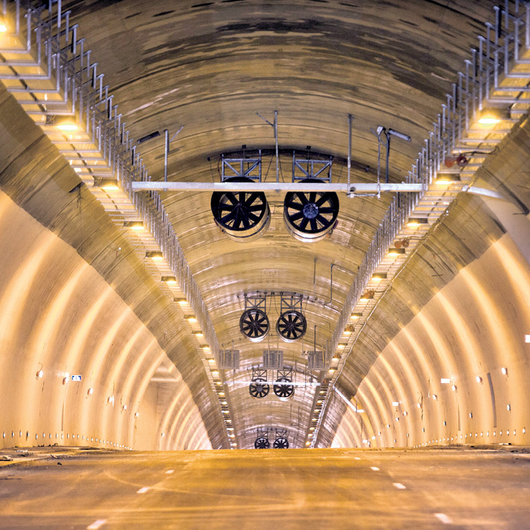
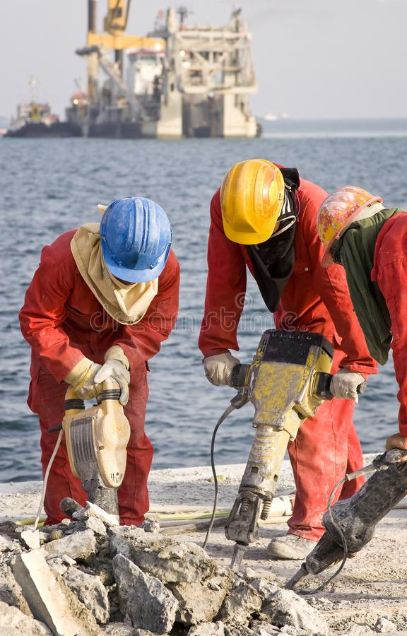
בנייה ופיתוח תשתיות
שטחים בנויים- חפירת בורות תשתית לבניינים, סילוק סלעים וכו'.
מנהרות.
שטחים פתוחים כבישים, תעלות להנחת תשתיות.

Slide 10
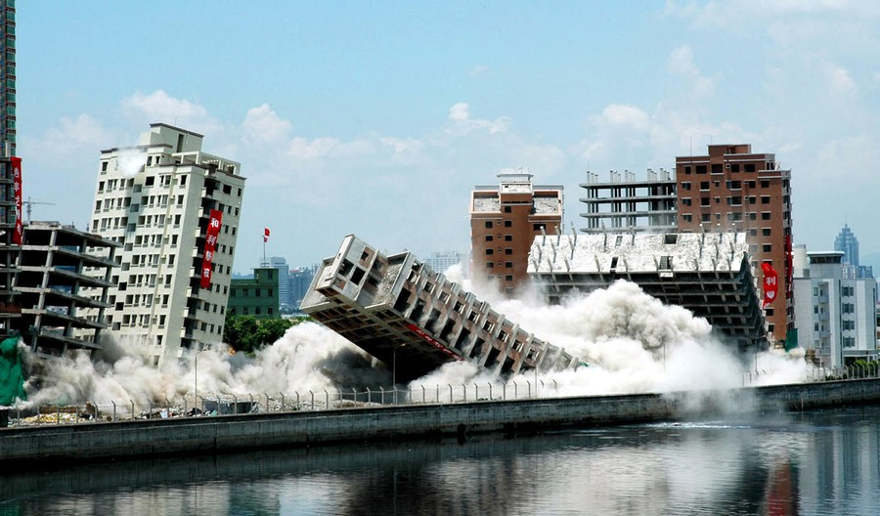
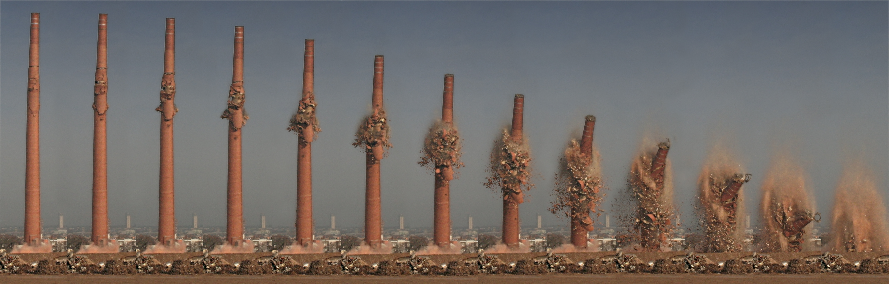
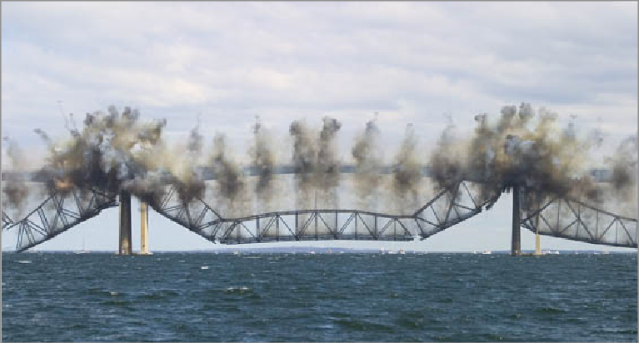
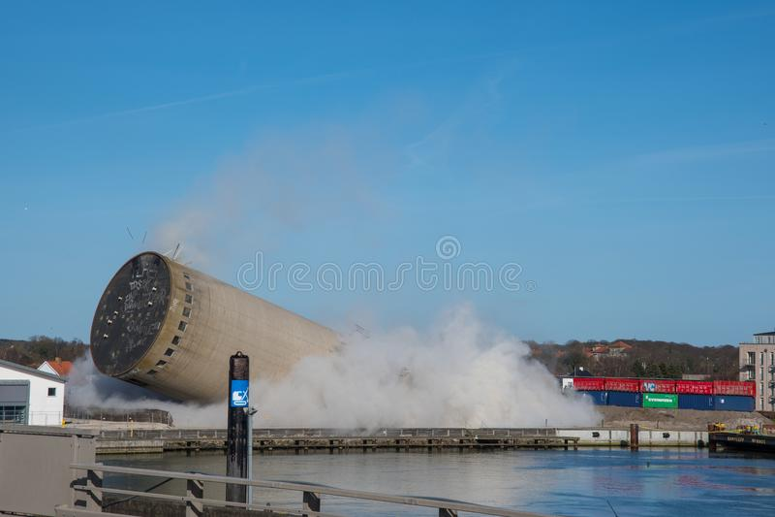
הריסות
הריסת מבנים.
הריסת גשרים.
ניתוק מתקני אבן/מתכת.

Slide 11
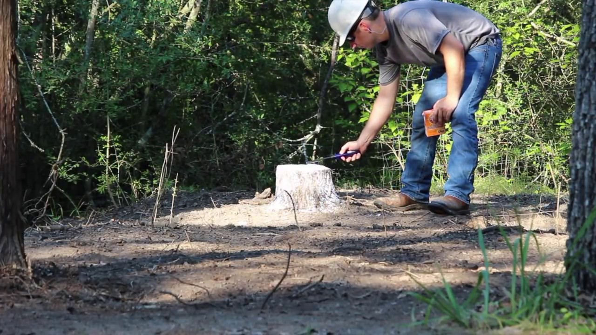
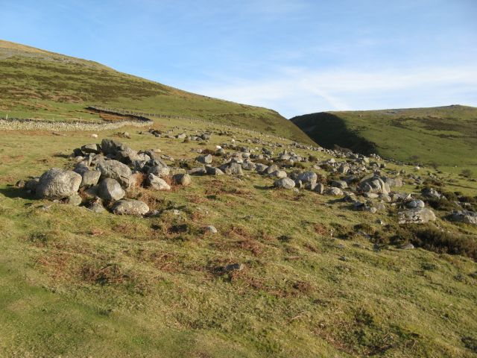
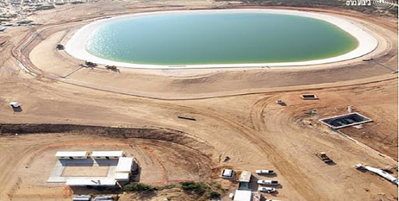
חקלאות
הכשרת קרקע מסלעים, עקירת שורשי עצים ,חציבת מאגרי מים.

Slide 12
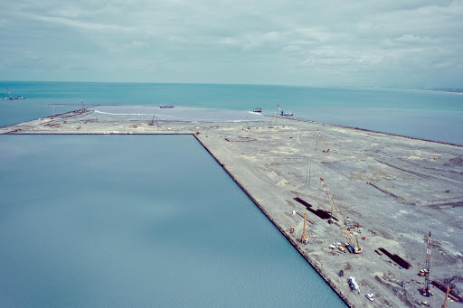
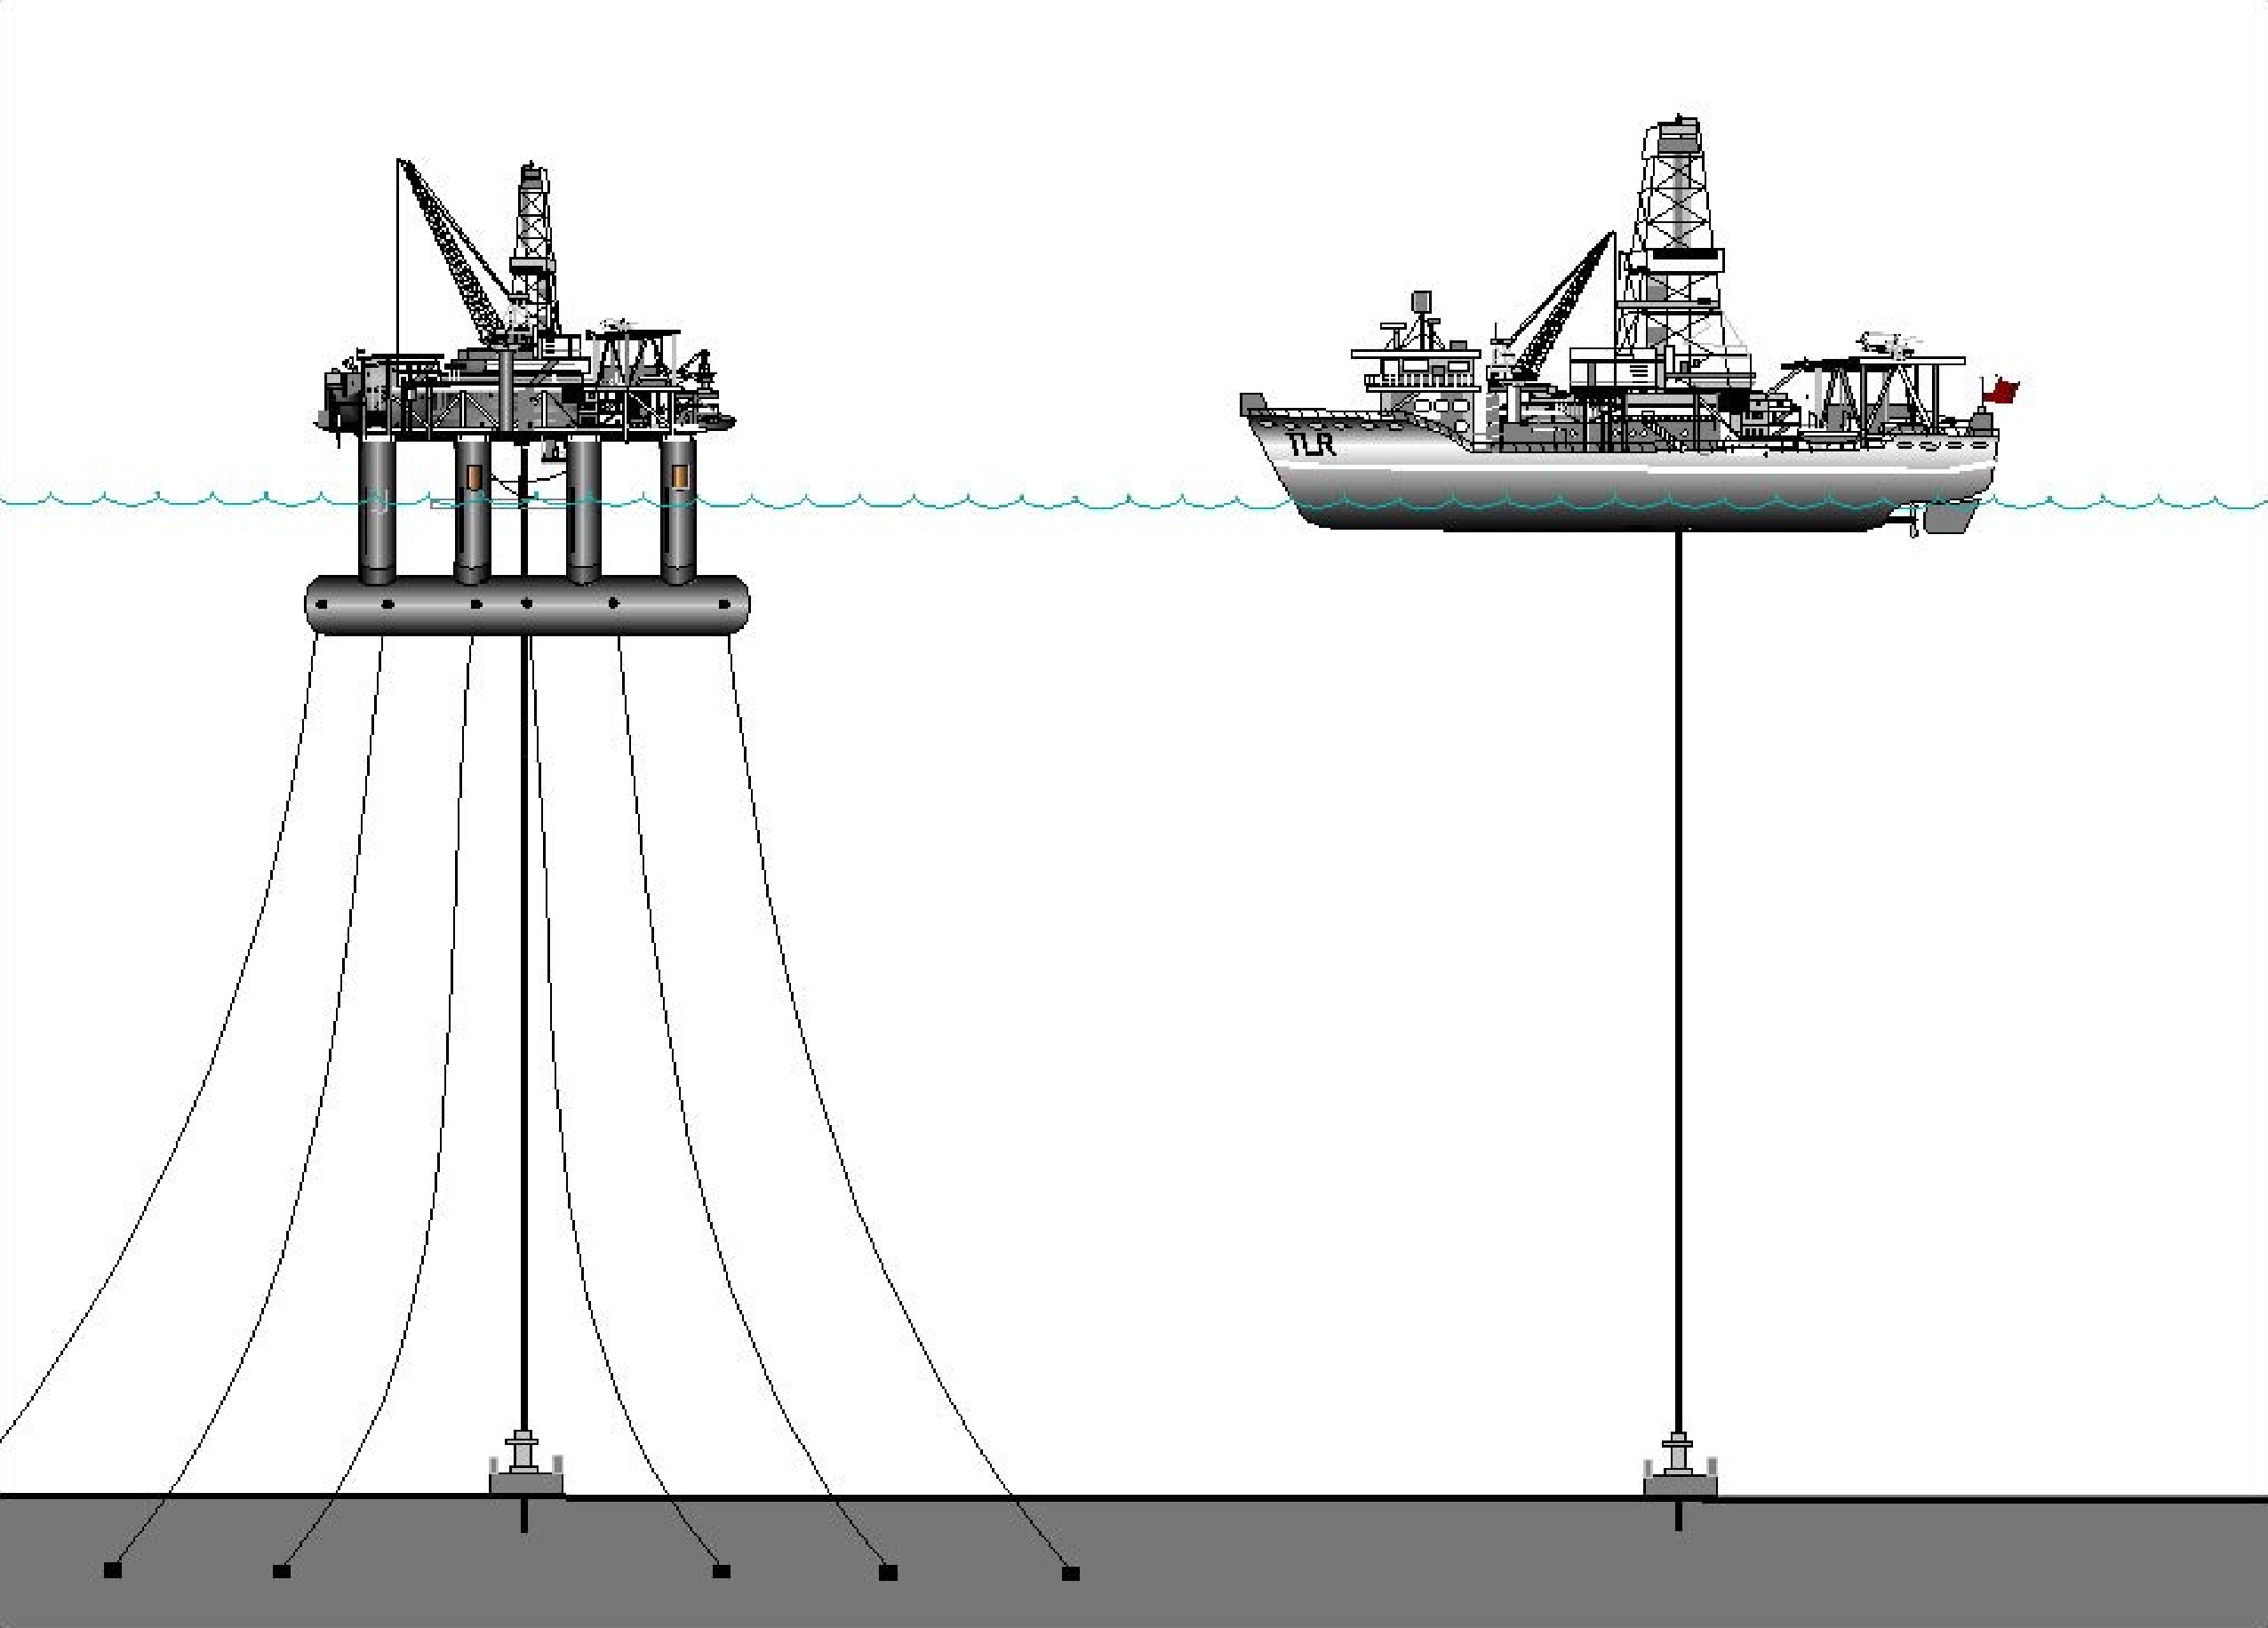
עבודות מימיות
תשתיות לנמלים
חפירות לקווי תשתית.

Slide 13
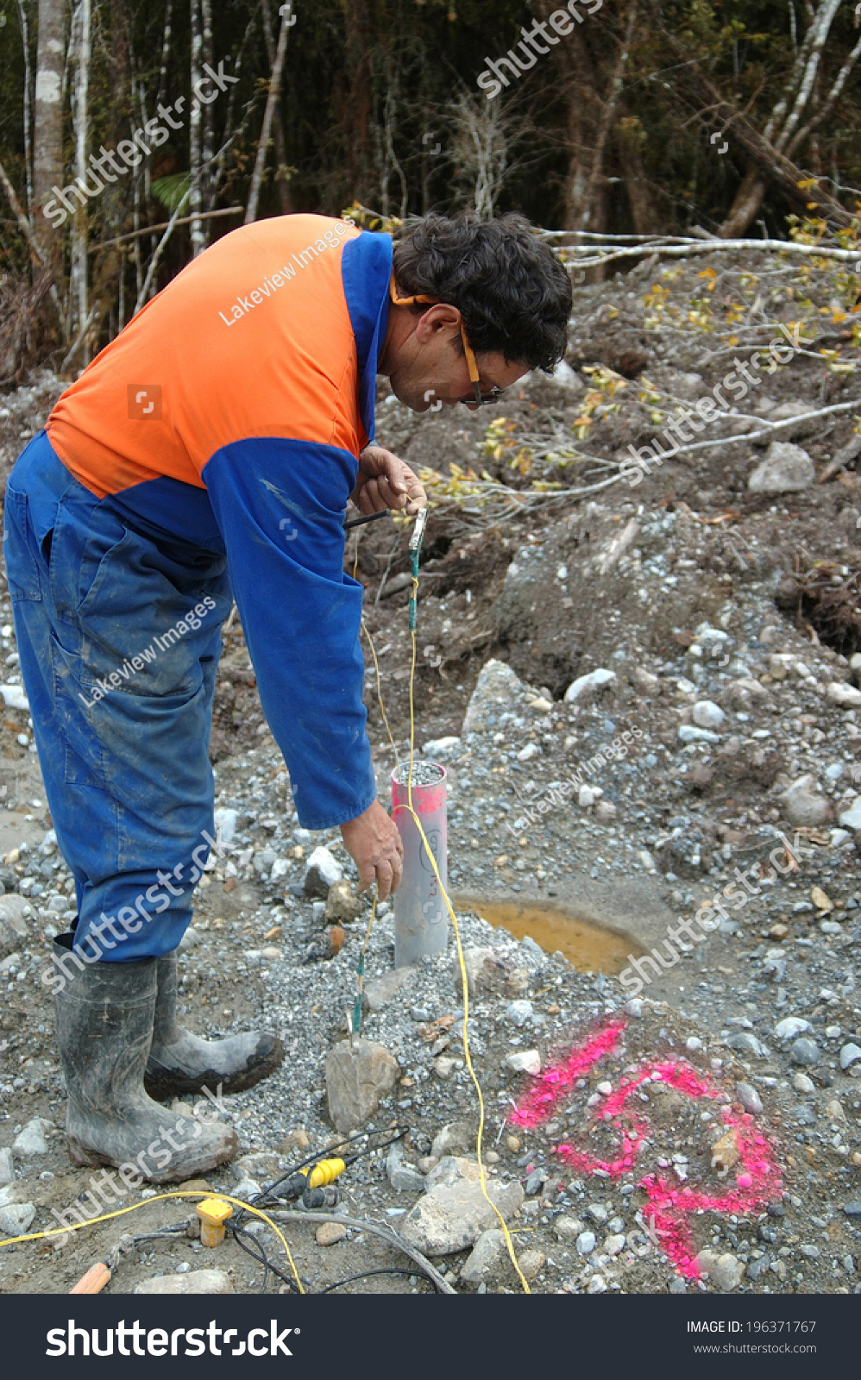
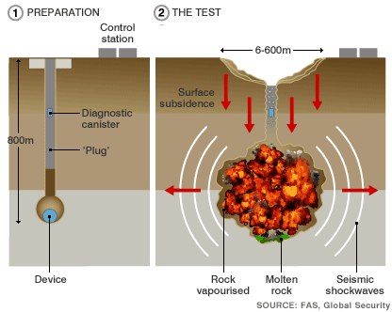
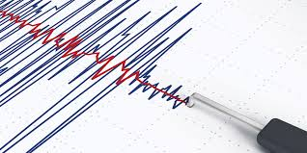
גאולוגייה – בדיקות סיסמיות

Slide 14
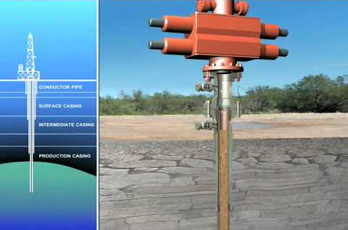
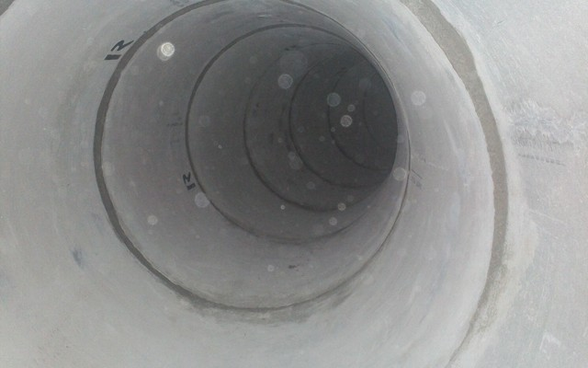
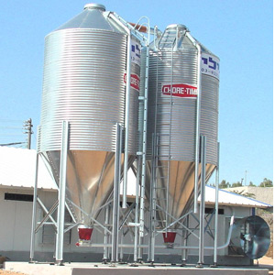
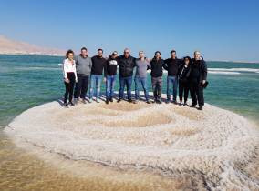
שימושים נוספים
חילוץ מקדחים
פתיחת סתימות
ניקוי מכלים
סילוק פטריות מלח
עוד רבים,,,

Slide 15
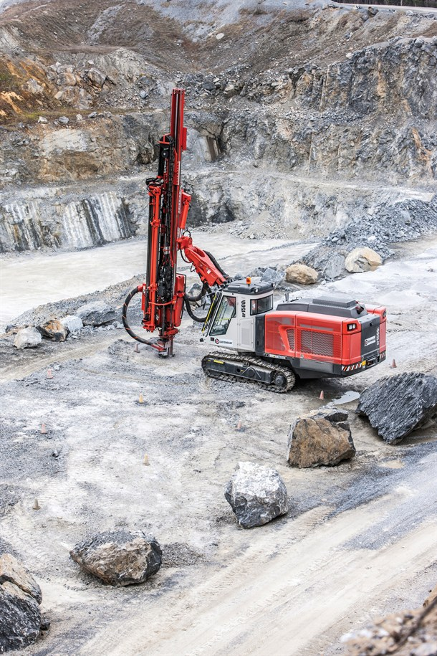
מושגים ועקרונות
בסיסיים
בעבודות אזרחיות

Slide 16
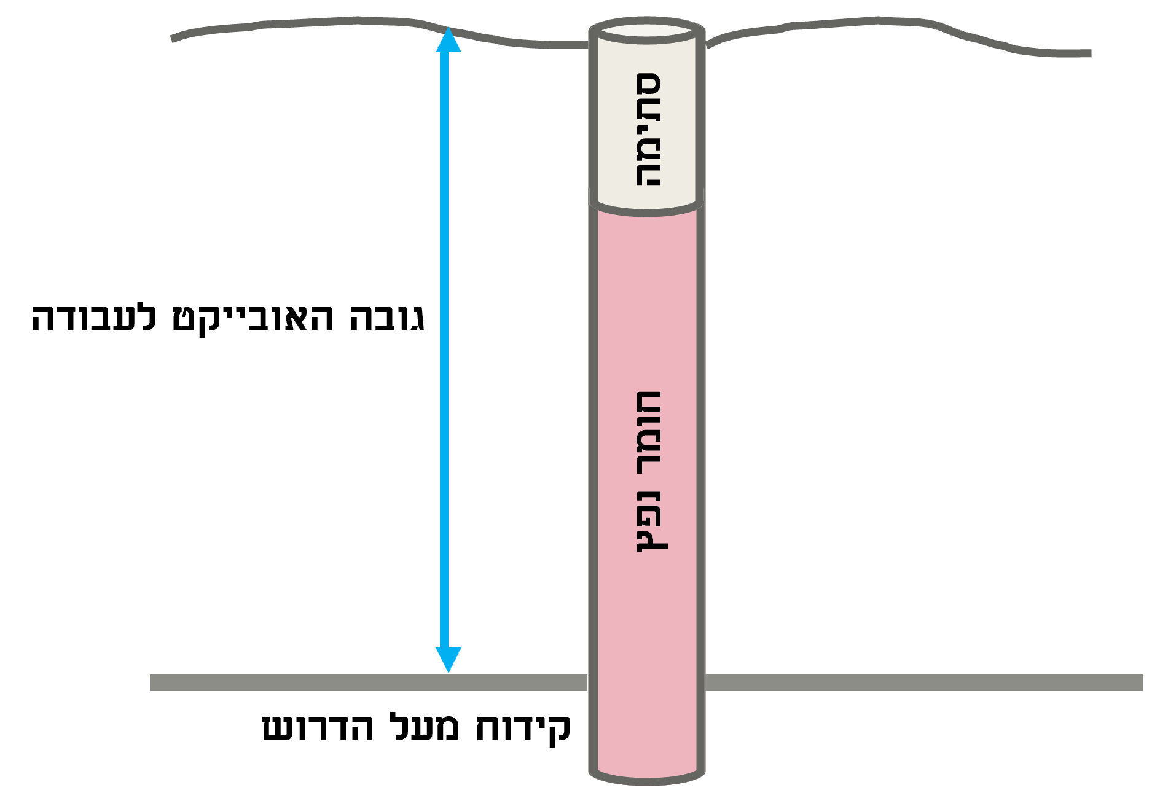
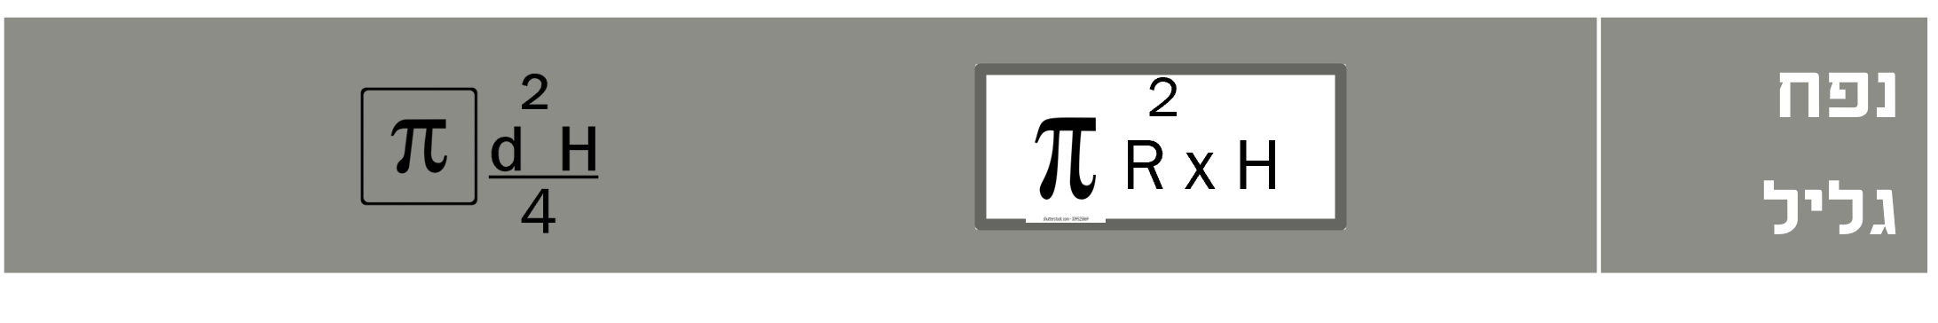
קדח בעבודות פיצוץ
קדח | גליל המשמש בית קיבול להטענת חומר נפץ
קוטר קדח | נע מקוטר קטן של חצי אינש' ועד לקטרים שמעל לעשרה אינש'. משתנה בהתאם לכמות חומר נפץ נדרשת. יחידת המדידה באינצ' –1 אינצ' 2.54 ס"מ
עומק קדח | נע מסנטימטרים בודדים לעשרות מטרים. משתנה בהתאם לאיזור העבודה . עומק הקידוח תמיד יהיה יותר עמוק מהאובייקט עליו עובדים.

Slide 17
קידוח מעל הדרוש-קידוח יתר
קידוח מעל הדרוש הוא החלק שנקדח בתחתית הקדח מתחת לגובה הקיר אותו רוצים לחצוב.
המטרה המרכזית של קידוח היתר היא למנוע השארות של 'רגליים' ברצפת הקיר דבר שיצריך טיפול נפרד של הסלע והפסד משאבים.

Slide 18
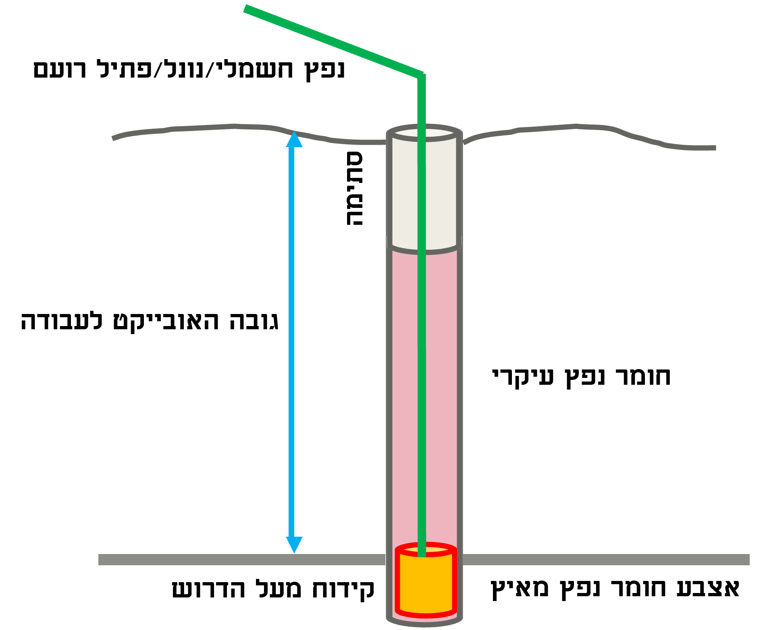
שלבים בקידוח וטעינת קדח
מעקב אחר קצב ירידת המקדח.
וידו ניקיון הקדח לכל עומקו
(כולל מעקב אחר רטיבות/מים בקדח)
חיבור נפץ השהייה חשמלי/נונל/פתיל רועם לתוך אצבע חומר נפץ מאיץ והורדה עד לתחתית הקדח.
טעינת הקדח בחומר נפץ (תפזורת /שרוולים) עד הגובה הנדרש.
מילוי סתימה.

Slide 19
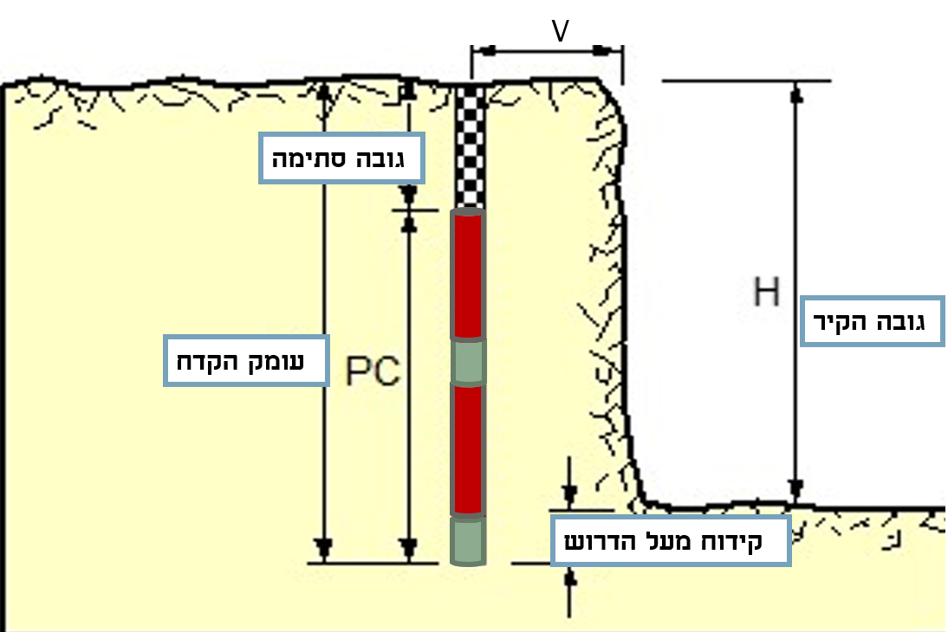
סתימה בקדח
נועדה ליצור לחץ על חומר הנפץ במטרה שהפיצוץ יתפזר לאורך הקיר ולא יעוף כמו פגז תותח מתוך קנה הקדח.
סתימה טובה נועדה בין היתר למנוע
העפה של אבנים כלפי מעלה.
הסתימה צריכה להיות מחול דק ללא אבנים כדי לא לפגוע בתיילי הנפץ.
עומק הסתימה צריך להיות מחושב.
(לא פחות מהמרווח בין שורת הקדחים הראשונה לפנים החופשיות)

Slide 20
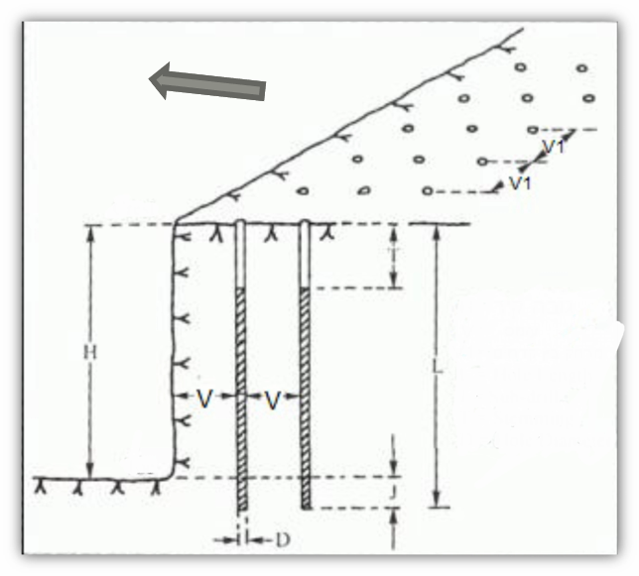
פנים חופשיות
הצד הגלוי והחשוף של הקיר.
איזור בו רמת ההתנגדות הכי קטנה בהתייחס לשאר השטח.

Slide 21
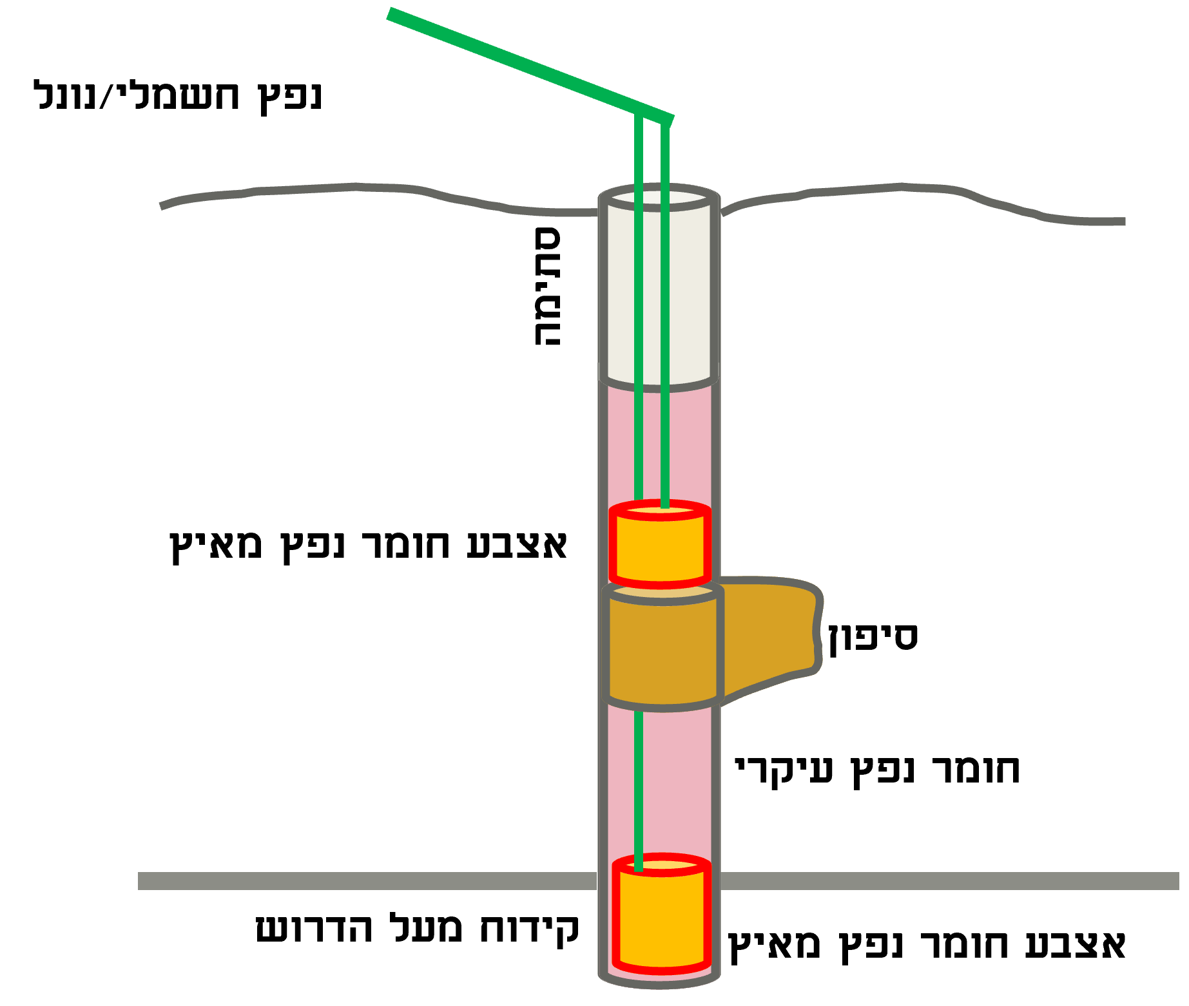
טעינה בסיפונים
ישנם מצבים בהם מתגלים מערות במקומות מסויימים לאורך הקדח, דבר העשוי לגרום לבריחה של חומר נפץ לאותם מערות ולבזבוז משאבים.
כדי להתגבר על כך טוענים את הקדח בשיטה שונה.
(טעינה בסיפונים)
בחלק שבו אין מערה מורידים נפץ עם אצבע חומר נפץ מאיץ לתחתית הקדח ולאחריו שופכים חומר נפץ עד לאיזור בו התגלתה המערה
באיזור המערה שופכים חומר אינרטי ( חול) עד להגעה לגובה בו המערה כבר לא קיימת ושוב חוזרים על התהליך בדומה לטעינה הראשונה.
ניתן להשתמש בפתיל רועם במקום נפץ חשמלי/נונל

Slide 22
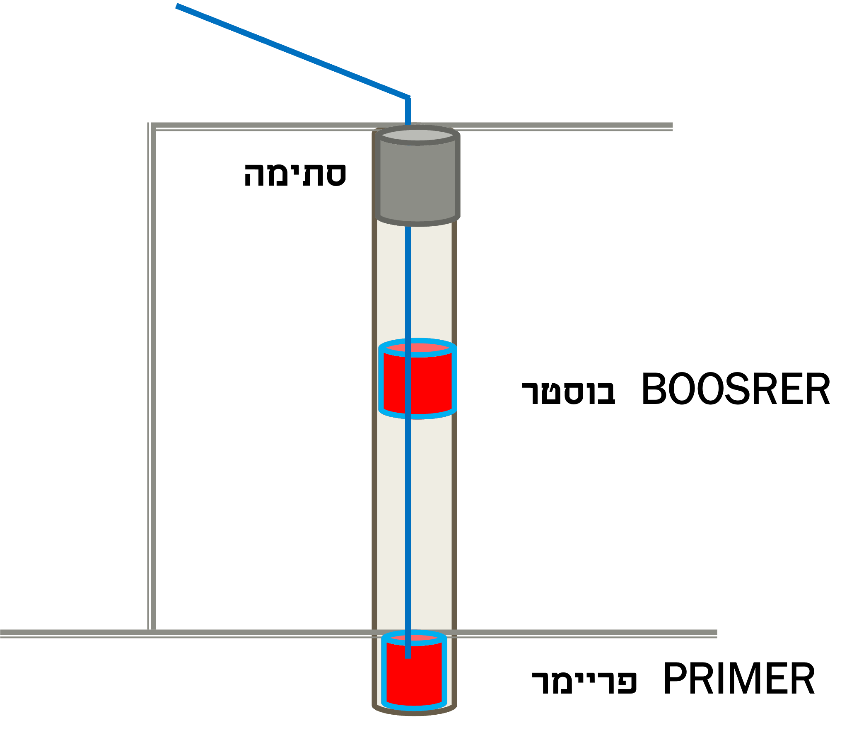
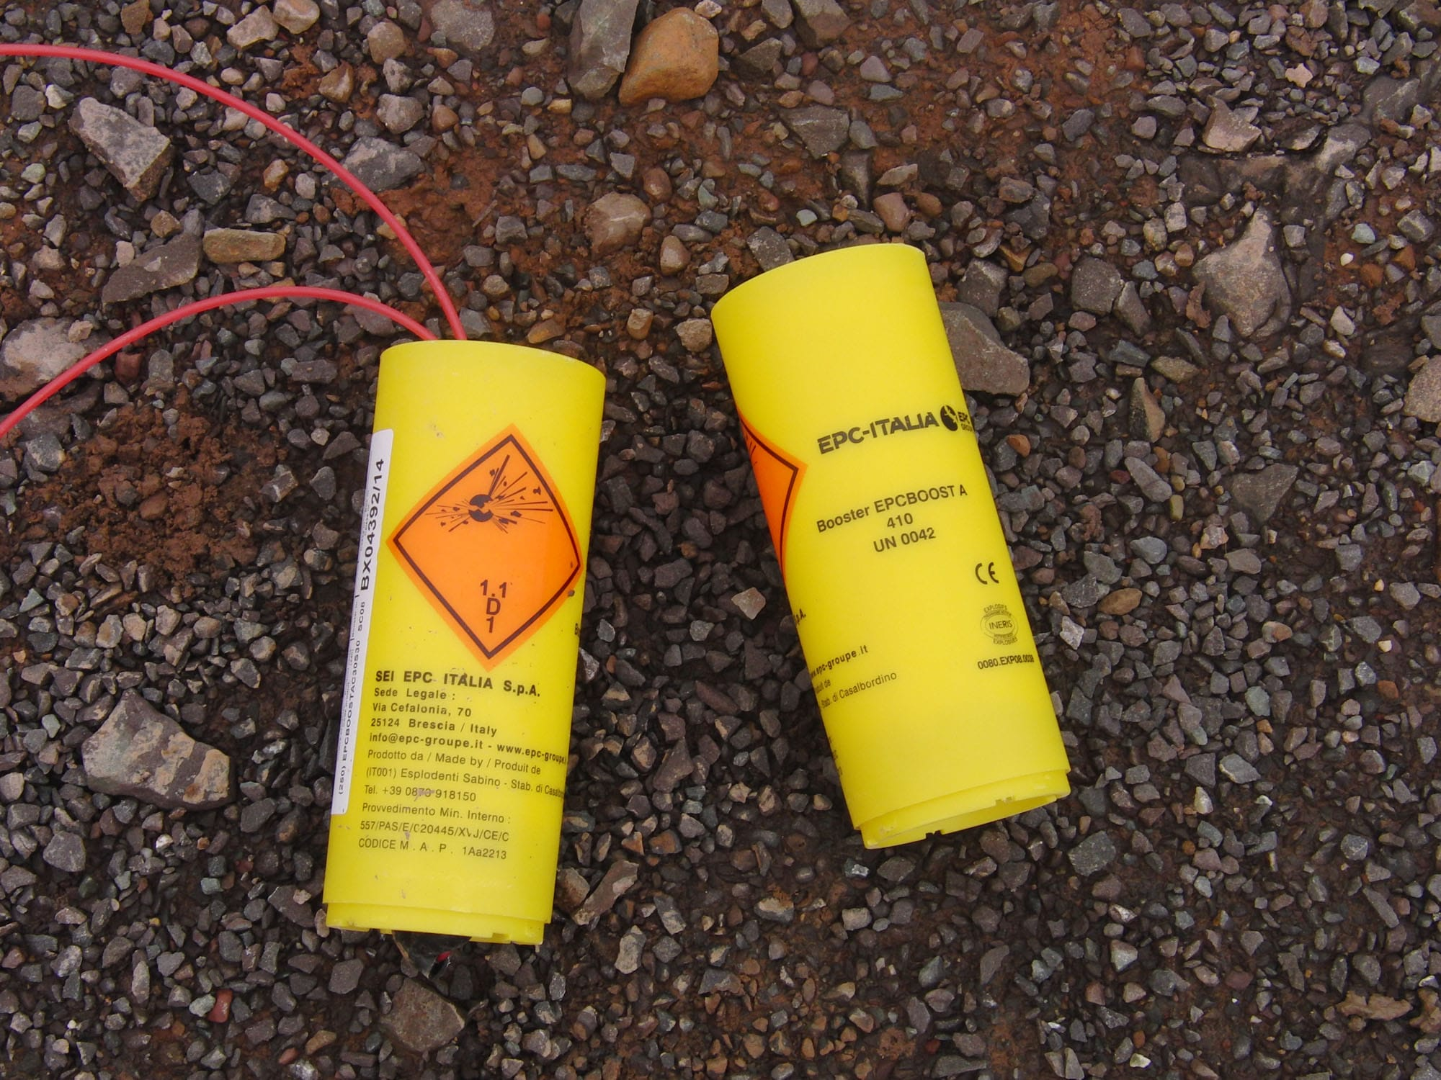
פריימר ובוסטר
פריימר – (תחל) תרמיל חומר נפץ מתאים שהוכנס אליו נפץ או חובר אליו פתיל רועם.
בוסטר- תרמיל חומר נפץ שנועד להפעיל חומרי נפץ אדישים שלא ניתנים להפעלה באמצעות נפץ. בקדחים עמוקים ובעלי קוטר גדול מוסיפים לאורך הקדח בוסטרים כדי לשמור על גל הניפוץ בחומר הנפץ.

Slide 23
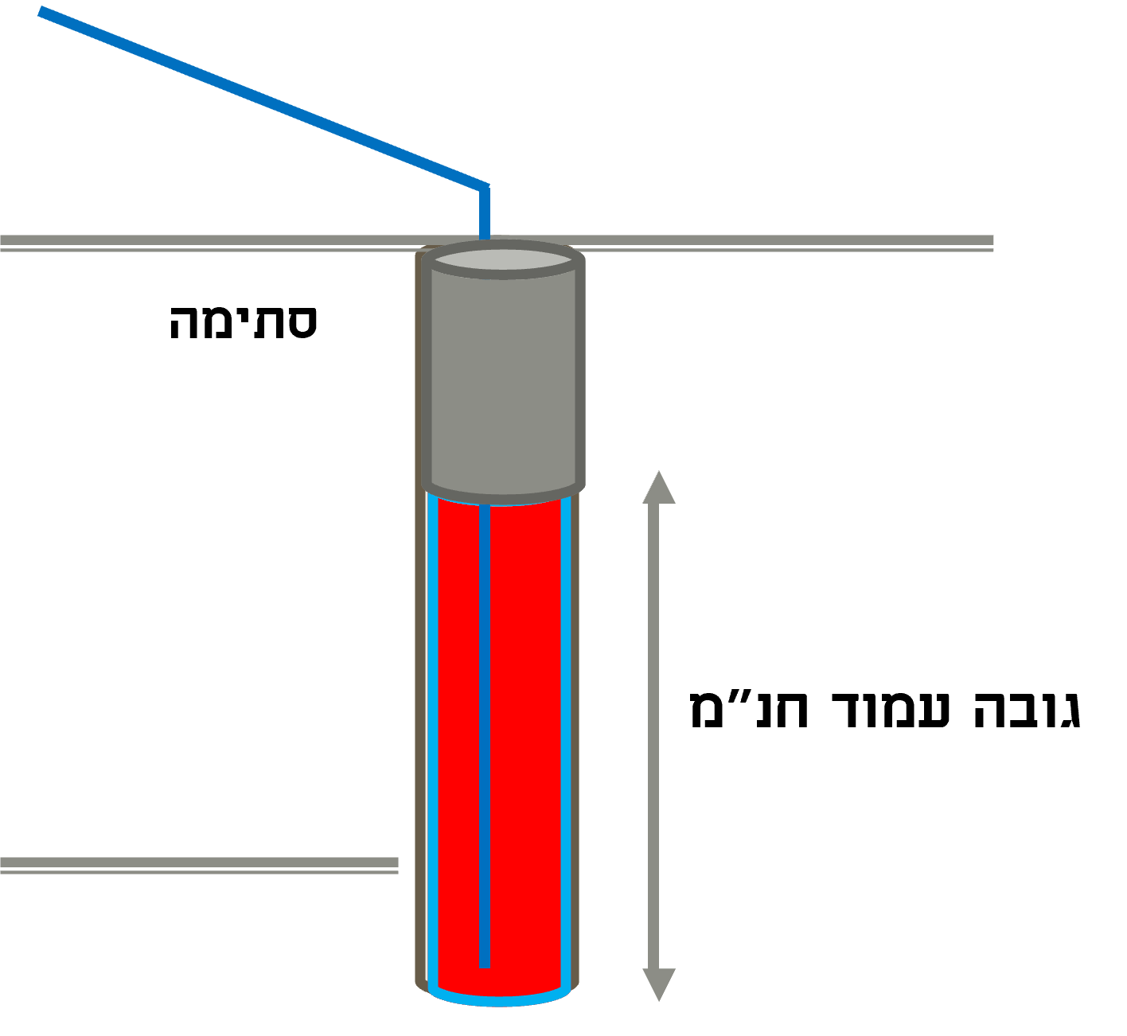
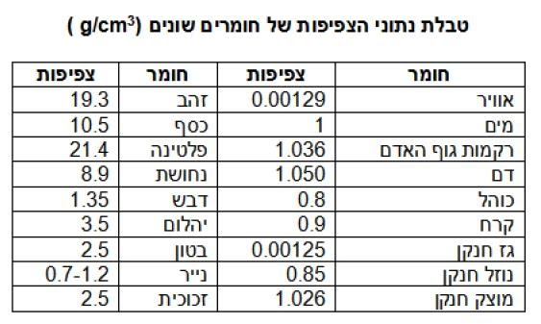
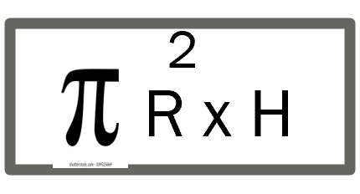
צפיפות חומרי נפץ
צפיפות (מסה סגולית) היא מסה של החומר ליחידת נפח,לכל חומר צפיפות אופיינית לו והיא נמדדת ביחידות גרם/סמ"ק..
הצפיפות של חומרי נפץ נעה בין חומרים שצפיפותם 0.8 גרם/סמ"ק לחומרים שצפיפותם מגיעה עד 1.9 גרם/סמ"ק
הצפיפות מאפשרת ידיעה לגבי כמות חומר נתון ליחידת נפח.
צפיפות טעינה- כאשר מהדקים את חומר הנפץ בקדח, הצפיפות שלו עולה ומושג זה נקרא צפיפות טעינה.

Slide 24
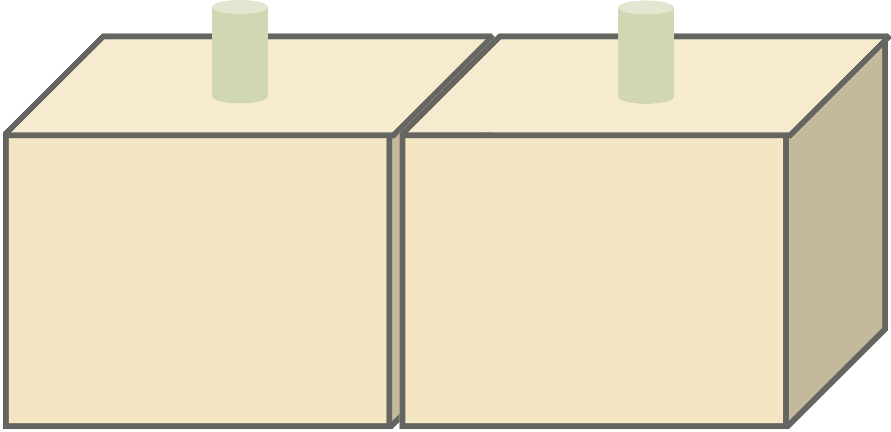
פריזמה-מנסרה
נפח הסלע שקדח אחד ממולא חנ"מ מזיז.

Slide 25
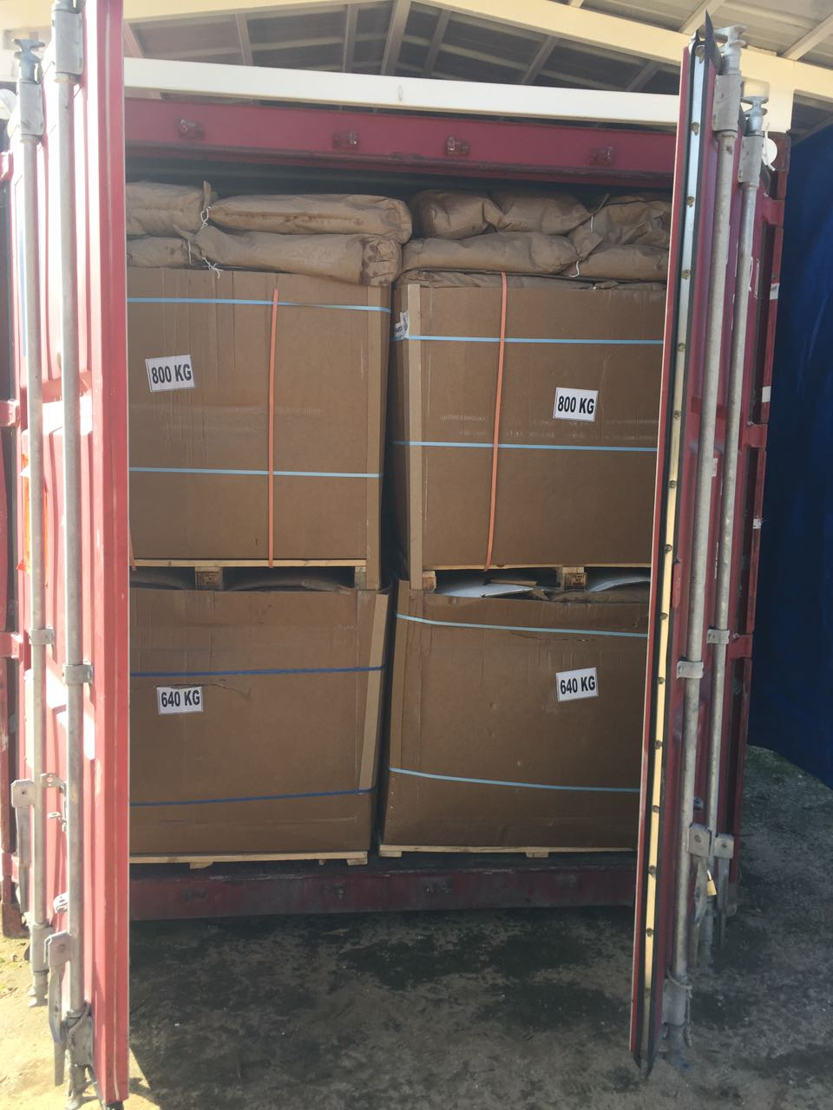

פיצוץ סימפטטי -הדדי
זהו פיצוץ שנוצר בין שתי ערמות של חומר נפץ המצויות במרחק מסויים
האחת מהשנייה.
גלי ההלם הנוצרים מפיצוץ אחת הערימות ,גורמת לפיצוץ הערימה השניה
מבלי שיהא קשר פיזי בינהן.

Slide 26

חישוב מרחקי פיצוץ בין ערימות חומרי נפץ
משתמשים בנוסחה אימפירית
מושגים:
- המרחק בין ערמות חומרי הנפץ (במטרים)
- כמות חומר הנפץ בערמה הגדולה (בק"ג)
- מקדם התלוי בסוג חומר הנפץ.
D
Q
K
דוגמאות של ערכים:
חומר נפץ על בסיס ניטרו-גלצירין – k- 2.2
חומר נפץ על בסיס אמוניטים - k- 0.48

Slide 27
שאלת חישוב
יש לאחסן חומר נפץ מסוג אמוניום ניטראט במשקל של 16 טון בחלוקה שווה של ארבעה מערומים.
חשב את המרחק הנדרש בין המערומים כדי למנוע פיצוץ סימפטטי

